Slide 1



École Nationale des Sciences Appliquées de Tétouan
Université Abdelmalek Assaadi
Etude et Mise en Place d’un Business Process Management pour les Processus IT au sein de DSI –ONHYM à Rabat
Membres de Jury :
Pr. A. TAHIRI Encadrant Ensaté
Pr. Y. CHKOURI Enseignant Ensaté
Pr. Y. TABII Enseignant Ensaté
Soutenu par: Mr. BOUOUAROUR REDOUANE
Année universitaire 2012/2013

Slide 2


Plan
Présentation général du projet
Etude et choix
Analyse et processus
Réalisation
Conclusion et Perspectives
Projet de fin d’études

Slide 3

École Nationale des Sciences Appliquées de Tétouan
Université Abdelmalek Assaadi
Présentation général du projet
Projet de fin d’études

Slide 4


Présentation De L’ONHYM | Présentation du projet | Business Process Management
Structure Organigramme
Missions et Activités
Est un office crée en 2005 par fusion du ONAREP avec BRPM, Les deux organismes ont été les leaders au Maroc, dans leurs domaines respectifs.
Conduire la recherche, l’exploration, et l’exploitation des Hydrocarbures et des mines au Maroc.
Mettre à la disposition de tout opérateur
Négocier avec tous les partenaires potentiels.
Assurer la sécurité d’approvisionnement du pays.
Direction Générale
D.Charger du mission au prés du DG, Secrétaire de comité exécutif
Direction de partenariat et de la coopération
Direction de l’infrastructure géologique
Direction d’exploitation pétrolière
Division d’approvisionnement et de contrôle
Division de contrôle interne et de l’audit
Direction des Ressources Humaines
Direction chargé de mission , Pôle Technique
Direction des ressources financières
Direction des Systèmes d’informations
Direction des Etudes Générales et de la planification
Projet de fin d’études
Notes:
Le stage est efféctuer au sain de la direction des système d’information qui est responsable de tous les services informatique de l’ONHYM.

Slide 5


Présentation De L’ONHYM | Présentation du projet | Business Process Management
Problématique
Travail demander
Démarche de travail
difficultés de maintenance.
Le gestionnaire n’utilise pas Mega.
Chercher un outil BPM
Open-source
Projet de fin d’études

Slide 6
Présentation De L’ONHYM | Présentation du projet | Business Process Management
Problématique
Travail demander
Démarche de travail
Travail demander
Etude sur Business Process Management
Etude sur les processus ITIL v3.
Etude Comparative sur les différents outils libres.
Choix de l’outil le mieux adapté à l’ONHYM.
Installation de l’outil BPM choisi sur le serveur d’ONHYM.
Modélisation et implémentation des processus.
Test et maintenance.
Projet de fin d’études

Slide 7
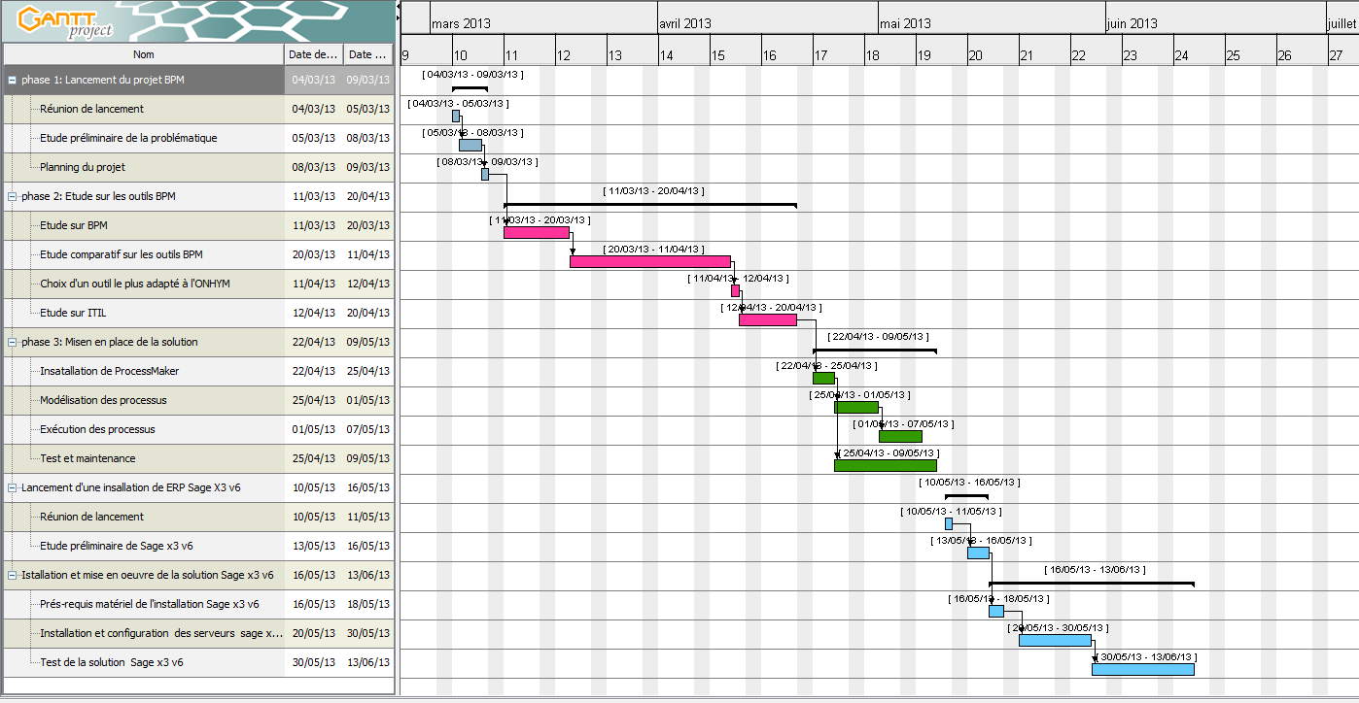
Présentation De L’ONHYM | Présentation du projet | Business Process Management
Lancement du projet
Etude et choix d’un BPMS
Implémentation et test d’un BPM
Installation et configuration du Sage X3 V6
Projet de fin d’études

Slide 8

Présentation De L’ONHYM | Présentation du projet | Business Process Management
Processus
BPM
Entrées
Sorties
Un processus
Projet de fin d’études

Slide 9
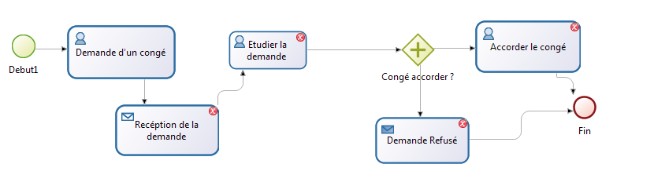
Présentation De L’ONHYM | Présentation du projet | Business Process Management
Processus
BPM
Exemple d’un processus
Figure: Processus d’un demande d’un congé.
Projet de fin d’études

Slide 10
Présentation De L’ONHYM | Présentation du projet | Business Process Management
Processus
BPM
Définition du BPM
C’est un discipline ou une approche de pilotage de l’entreprise fondé sur les processus pour la meilleur gouvernance et interactions des différents éléments (humains , Systems, …) .
Les avantages du BPM
La réduction du coût.
Optimiser les processus.
Meilleur coordination entre les ressources humaines et les systèmes.
La création de valeur pour l’utilisateur final => Satisfaction d’utilisateur.
Mesure et analyse des processus existants et nouveaux
Optimisation et automatisation des processus métier
Projet de fin d’études

Slide 11
Présentation De L’ONHYM | Présentation du projet | Business Process Management
Processus
BPM
Démarche du BPM
Modélisation des processus
Implémentation de la solution
Exécution
Pilotage et maintenance
Etudes et Analyse de l’entreprise
Projet de fin d’études

Slide 12

École Nationale des Sciences Appliquées de Tétouan
Université Abdelmalek Assaadi
Etude & Choix
Projet de fin d’études

Slide 13











Outils Open-Source | Etude Générale | Etude Spécifique | Outil choisi
Outils BPM Open-source sur le marché
La modélisation des processus
L'automatisation de la mise en place des politiques
L'amélioration de la gestion des projets en cours
L'optimisation des processus
La création d'un système centralisé de gestion des flux de travail.
Projet de fin d’études

Slide 14
Outils Open-Source | Etude Générale | Etude Spécifique | Outil choisi
Critéres | Type | Critéres | Open ModelSpher | Tibco Business Studio | Mega Process | Intalio | Bonita | Activiti | Aris Express | BiZagi Process Manager | JBPM | Process Maker | CuteFlow | W4 | Orchestra | Adonis | Aris Process
C1 | Générale | Société
C2 |  | Dernier Version
C3 |  | Nombre de Versions
C4 |  | Y-a-il des Mise à jours disponible pour ce outil ?
C5 |  | Pourcentage du marché
C6 |  | Date d'apparition du première version
C7 |  | Nombre de Téléchargement
C8 | Techniques | est-il Multiplateforme ?
C9 |  | Peut-il s'interroger avec les SGBD ?
C10 |  | Si oui , combien de SGBD supporte-il ?
C11 |  | De Quelle technologie Se base il ?
C12 |  | Utilise il Les protocoles de communication et du transport ? Comme DHCP
C13 | Ergonomiques | Les icones utiliser sont familière par l'utilisateur ?
C14 |  | Y-a-il une partie de help disponible ?
C15 |  | L'utilisateur peut s'avoir les erreurs qui a commis pendent la modélisation ou une autre étapes d'implémentation ?
C16 |  | Les menus sont bien organiser ?
C17 |  | Est' il facile à Installer ?
C18 | Fonctionnelles | Permet-il communiquer avec les outils d'office ?
C19 |  | Comment jugez vous la complexité de programmation ?
C20 |  | Est-il facile de faire une migration d'un version à une autres sans faire beaucoup d'effort ?
C21 |  | Peut-il s'intégrer avec un ERP ?
C22 |  | Peut on faire une intégration des nouvelles processus facilement?
C23 |  | Permet-il la modélisation des processus ?
C24 |  | Permet-il l'exécution des processus ?
C25 |  | Permet-il de faire les tables de bords (BAM) ?
C26 |  | Gère il la messagerie entre les utilisateurs ?
C27 |  | Y-a-il des outils ETL pour faire le mapping des données ?
Projet de fin d’études
Notes:
Pour faire l’études , j’ai choise avec Mm Sammoud , une liste des critéres cellon 4 catéorie :
soi des critéres générale sur le produit comme le nombre de version , l’aparution , nombre de téléchargement …
ainsi la catégorie technique , qui présente les technologie utilisé pour l’outils
et orgonimque pour la simplicité d’utilisation
et enfin fonctionnelles ; pour avoir une idée sur la richesse de chaque produit .

Slide 15
Outils Open-Source | Etude Générale | Etude Spécifique | Outil choisi
Projet de fin d’études

Slide 16
Outils Open-Source | Etude Générale | Etude Spécifique | Outil choisi
Projet de fin d’études

Slide 17
Outils Open-Source | Etude Générale | Etude Spécifique | Outil choisi
Projet de fin d’études

Slide 18
Outils Open-Source | Etude Générale | Etude Spécifique | Outil choisi
Projet de fin d’études

Slide 19
Outils Open-Source | Etude Générale | Etude Spécifique | Outil choisi
100% PHP
Licence APL (Apache License)
Dessiné avec le Framework « Gulliver » qui est un Framework open source crée par Colosa.
Drag & drop , une interface basé sur le web, sans programmation.
Gestion des utilisateurs, messagerie, interfaces, des documents et des alertes avec un clic d’un bouton.
Connectivité avec les bases des données.
Application Web compatible SOA, offrant des services Web basés sur le protocole WSDL
Projet de fin d’études

Slide 20
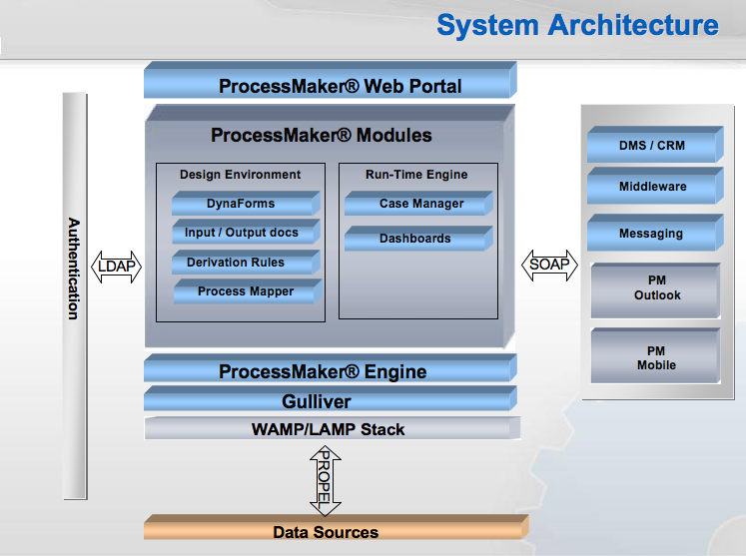
Outils Open-Source | Etude Générale | Etude Spécifique | Outil choisi
Projet de fin d’études

Slide 21
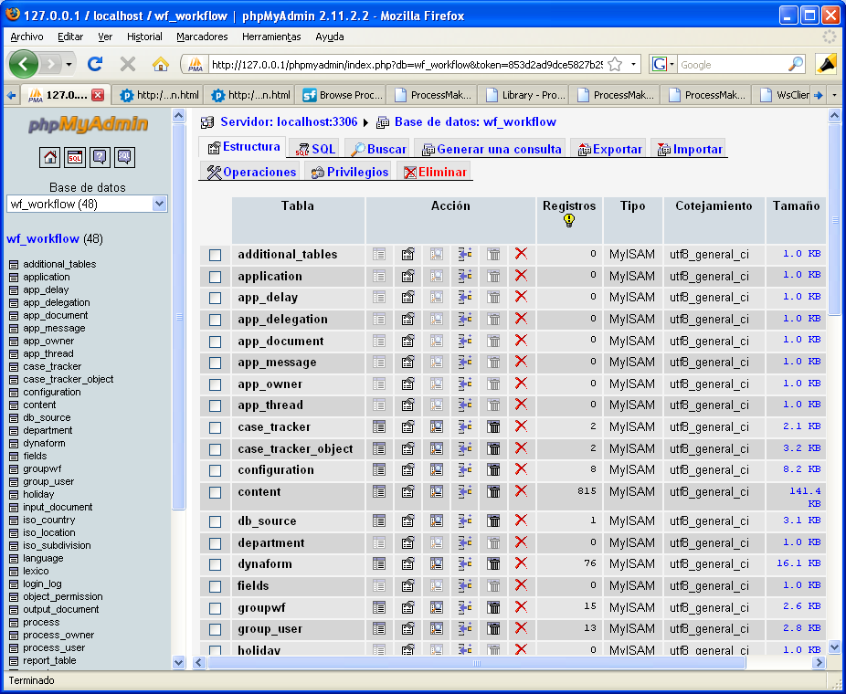
Outils Open-Source | Etude Générale | Etude Spécifique | Outil choisi
Projet de fin d’études

Slide 22
Outils Open-Source | Etude Générale | Etude Spécifique | Outil choisi
Pré-requis
Serveur Apache | 2.2.16
MySQL | 5.1.7
PHP | 5.1.6
Projet de fin d’études

Slide 23
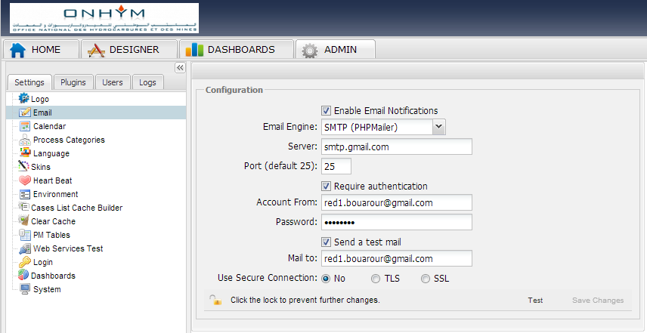
Outils Open-Source | Etude Générale | Etude Spécifique | Outil choisi
Projet de fin d’études

Slide 24
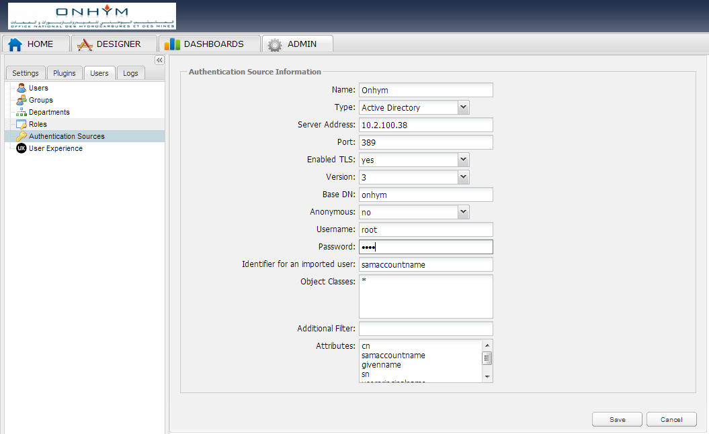
Outils Open-Source | Etude Générale | Etude Spécifique | Outil choisi
Projet de fin d’études

Slide 25

École Nationale des Sciences Appliquées de Tétouan
Université Abdelmalek Assaadi
Analyse et Processus
Projet de fin d’études
Notes:
Avant de commencer , on vas d’abord voir quelque notion de base d’ITIL

Slide 26




ITIL v3 | Processus d’ITIL v3
Clients
Utilisateurs
Responsables des
Processus métier
Support
Service IT
Délivre
Bonnes pratiques ITSM
Fournisseur de service
Projet de fin d’études
Notes:
Il s’agit de mettre ou remplace la DSI ou la direction des SI dans l’organisme .
Notre DSI vat se présenter comme un fournisseur de service , qui doit donner un support à l’entreprise comme les autres fournisseurs de services (on peut cité , le marketing , gestion financiére, …) qui ne donne pas les meme services.
La DSI comme des Services Comme ; Mail , internet, des applicatifs métiers.. La question qui se pose , à qui la DSI doit proposé ces services ??? Le buts ici et de soutenir les entités métiers ou Utilisateurs au contact avec les Clients , on peut notamment cité (le service d’achat , service de vente, la logistique,…) = l’ensemble des procéssus métiers qu’on les appeler (la chaine de valeur ajouté dans l’entreprise).
- La DSI vas ainsi fournir des Services ou des processus métier dont leurs principaux acteurs considérer comme des Clients - Les responsable de ces processus métiers sont eux qui définie avec la DSI les besoins des utilisateurs on les apple ( process owners ou propriétaires des processus métiers. Anfin le buts d’ITIl et de fournir des guides en mettre en evidence les bonnes pratique dans le domaine d’ITSM pour fondé des caneau de communication entre la DSI , les responsables et les Utilisateurs.

Slide 27

ITIL v3 | Processus d’ITIL v3
Aligner les services informatiques sur les besoins de ses Clients.
Améliorer la qualité des services informatiques.
Maitriser les couts de fourniture de services.
Projet de fin d’études
Notes:
Revenant à la question de base, c’est quoi ITIL ITIL veut dire : Information Technologie Infrastructure Librairies .
Il s’agit enfaite d’une ligne directrice suite d’expérence des entreprise et d’administations . C’est unn référentiél des bon pratiques de gestion des Services.
Les buts est d’aligner les services proposé par la DSI au besoin exprimé par le métier tout en maitrisant les Couts.

Slide 28
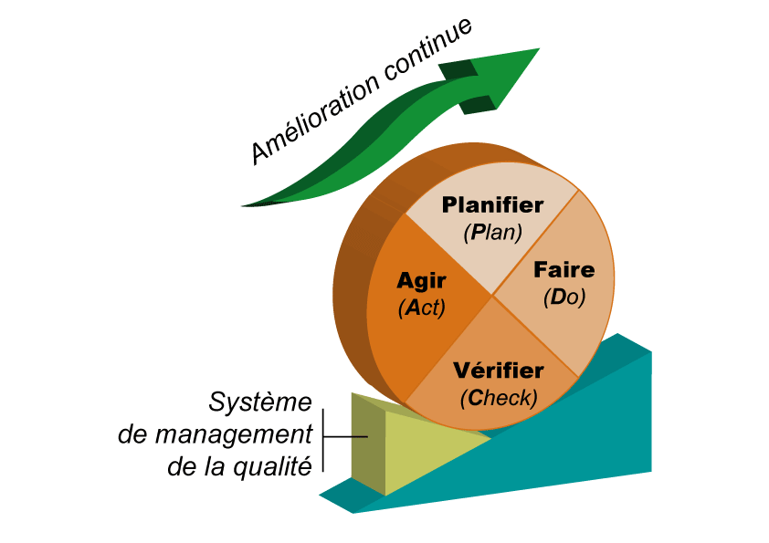
ITIL v3 | Processus d’ITIL v3
Diagramme de Deming
Projet de fin d’études
Notes:
ITIL propose le Cycle de deming pour l’amélioration continue des processus , en se basant sur le cylce PDCA

Slide 29
ITIL v3 | Les processus d’ITIL v3
Gestion d’incidents
Gestion des problèmes.
Gestion des Changements.
Gestion des Fournisseurs.
Gestion des catalogues.
Gestion de la sécurité d’informations .
Projet de fin d’études
Notes:
La plus part de ces processus se ressemble et s’intéragie les un les autres par exemple :

Slide 30
Définition d’un incident
C’est interruption non planifiée d’un service IT ou réduction de la qualité d’un service.
Une défaillance d’un élément de votre parc informatique n’ayant pas forcement impactée un service.
Disponibilité
100%
20%
Projet de fin d’études

Slide 31

Définition d’un problème
C’est la cause inconnue d’un plusieurs incidents
L’objectif du gestion d’un problème
Traite la cause sous-jacente d’un incident en ayant pour objectif de traiter le fond du problème définitivement.
- 1000 DH
- 14000 DH
Projet de fin d’études

Slide 32
École Nationale des Sciences Appliquées de Tétouan
Université Abdelmalek Assaadi
Mise en place des processus IT
Projet de fin d’études

Slide 33
Gestion de sécurité informatique | Gestion d’incidents
Directeur de sécurité du SI
Directeur du SI
Responsable de la sécurité du SI
Direction RH
Proposer la politique de la sécurité
Valider la politique de la sécurité
Assurer le suivie de la politique
Identifier les risques
Appliquer les recommandations
Sensibiliser les utilisateurs
Lancer l’audit de la sécurité
Revoir les risques informatiques
Suivre les recommandations
Projet de fin d’études

Slide 34
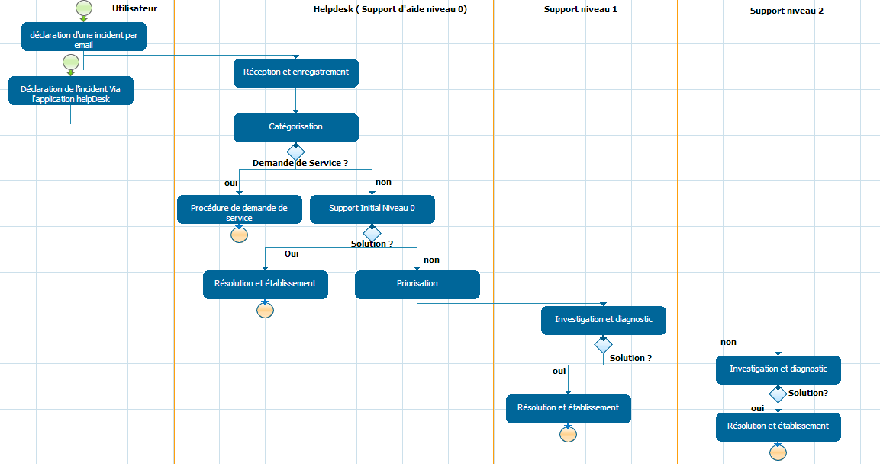
Gestion de sécurité informatique | Gestion d’incidents
Modélisation
Implémentation
Projet de fin d’études

Slide 35
École Nationale des Sciences Appliquées de Tétouan
Université Abdelmalek Assaadi
Réalisation
Projet de fin d’études

Slide 36
École Nationale des Sciences Appliquées de Tétouan
Université Abdelmalek Assaadi
Conclusion
&
Perspectives
Projet de fin d’études

Slide 37
École Nationale des Sciences Appliquées de Tétouan
Université Abdelmalek Assaadi
Acquis
Maitrise des concepts de BPM et ITIL v3.
Maitrise des outils BPMS : ProcessMaker et Bizagi.
Ouverture sur les métiers de consulting.
Collaboration au sein d’un groupe (domaine professionnelle).
Perspectives
Amélioration des processus et l’ajout des tables de bords pour l’analyse.
La configuration de la sauvegarde automatique des données.
Projet de fin d’études
Notes:
On a pu mettre en place un système décisionnel pour l’étude et l’analyse de l’évolution des secteurs économiques Marocain.

Slide 38
École Nationale des Sciences Appliquées de Tétouan
Université Abdelmalek Assaadi
Merci
de votre attention
Projet de fin d’études

